Slide 1
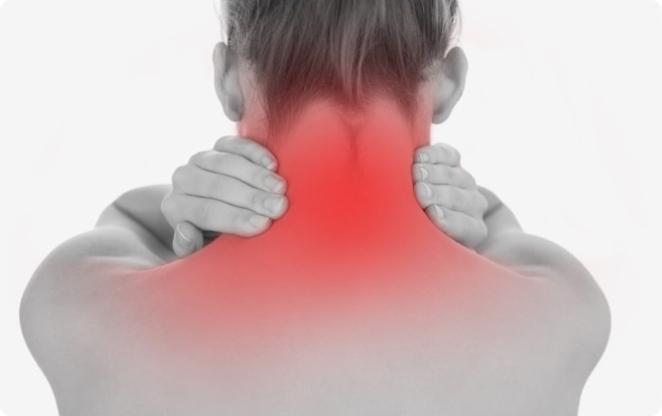
목(경추) 재활 트레이닝 솔루션
무거운 머리의 하중을 온종일 견뎌야 하는 섬세한 관절, 목 거북목, 일자목으로 인한 만성 뻐근함과
두통은 단순 마사지로 해결되지 않습니다.
경추 정렬 회복 및 심부 근육 기능 강화를 위한 4단계 프로토콜
1:1 진단 및 체험 세션 안내] 체험 내용: 1단계(정밀 평가) 진단 후
2단계(주변 근육 이완) 직접 적용 기대 효과: 즉각적인 뒷목의 압박감 감소 및
시야가 맑아지는 가벼움 경험 전문 상담: 체험트레이닝과정에서의 신체 반응과 변화를
바탕으로 맞춤 트레이닝 계획 및 권장 기간 투명하게 안내

Slide 2
경추 정렬 회복 및 심부 근육 기능 강화를 위한 4단계 프로토콜
기능화복 솔루션 | 1단계 | 움직임 및 통증 유발점 정밀 평가 경추 정렬 상태 및 관절 가동 범위(ROM) 정밀 분석
 | 2단계 | 보상 근육 수기 이완 및 활성화 긴장된 근육(승모근, 흉쇄유돌근 등) 수기 관리(도수) 및 스트레칭 제 기능을 잃은 경추 심부 근육 활성화
 | 3단계 | 경추 안정화 저항 운동 목의 올바른 C자 커브 유지 흔들림 없이 머리 무게를 지탱하는 근본적 안정화 훈련
코어 상체 강화 트레이닝 | 4단계 | 4-1단계: 통증 제어 및 가동성 회복 마사지볼, 폼롤러 등 소도구를 활용한 후두하근 및 근막 이완 스스로 바른 자세를 유지하는 셀프 케어 솔루션 교육 4-2단계: 기능 회복 튜빙 저항 및 맨몸 운동 진행 목, 어깨, 등(견갑골)의 유기적인 협응력 향상 4-3단계: 근력 향상 안정성 확보 후 본격적인 상체 웨이트 트레이닝 돌입 바른 체형을 유지하는 탄탄한 근력 형성

Slide 3

어깨 재활 트레이닝 솔루션
가동 범위가 가장 넓은 만큼 손상되기 쉽고 복잡한 관절, 어깨 무작정 근력 운동을 시작하기 전, 통증 원인 파악과
안정성 확보가 최우선입니다.
회전근개 및 주변 근육 안정화를 통한 체계적인 4단계 기능 회복
1:1 진단 및 체험 세션 안내] 체험 내용: 1단계(정밀 평가) 진단 후
2단계(주변 근육 이완) 직접 적용 기대 효과: 즉각적인 뻐근함 감소 및 눈에 띄게
부드러워진 가동 범위 경험
전문 상담: 체험트레이닝과정에서의 신체 반응과 변화를
바탕으로 맞춤 트레이닝 계획 및 권장 기간 투명하게 안내

Slide 4
어깨 재활 트레이닝 솔루션
기능화복 솔루션 | 1단계 | 움직임 및 통증 유발점 정밀 평가 유연성 및 관절 가동 범위(ROM) 정밀 분석 통증 및 움직임 제한이 발생하는 정확한 구간 확인
 | 2단계 | 회전근개 및 보상 근육 활성화 어깨 관절에 무리를 주는 움직임 철저히 제한 수기 관리(도수) 및 타겟 스트레칭으로 주변 근육 우선 활성화
 | 3단계 | 어깨 안정화 저항 운동 어깨 관절의 흔들림을 잡아주는 맞춤형 저항 운동 회전근개 및 주변 근육을 바탕으로 근본적인 안정성 확립
회전 근계 강화 트레이닝 | 4단계 | 4-1단계: 통증 제어 및 자가 근막 이완 폼롤러, 마사지볼, 웨이버 등 전문 소도구 활용 근막 이완 일상에서 스스로 통증을 조절하는 셀프 케어 솔루션 교육 4-2단계: 기능 회복 맨몸 및 튜빙 저항 운동 진행 안전하게 회전근개 집중 강화 4-3단계: 근력 향상 안정성이 완벽히 확보된 어깨를 바탕으로 웨이트 트레이닝 돌입 견고한 어깨 근육 형성
경추 정렬 회복 및 심부 근육 기능 강화를 위한 4단계 프로토콜
기능화복 솔루션 | 1단계 | 움직임 및 통증 유발점 정밀 평가 경추 정렬 상태 및 관절 가동 범위(ROM) 정밀 분석
 | 2단계 | 보상 근육 수기 이완 및 활성화 긴장된 근육(승모근, 흉쇄유돌근 등) 수기 관리(도수) 및 스트레칭 제 기능을 잃은 경추 심부 근육 활성화
 | 3단계 | 경추 안정화 저항 운동 목의 올바른 C자 커브 유지 흔들림 없이 머리 무게를 지탱하는 근본적 안정화 훈련
코어 상체 강화 트레이닝 | 4단계 | 4-1단계: 통증 제어 및 가동성 회복 마사지볼, 폼롤러 등 소도구를 활용한 후두하근 및 근막 이완 스스로 바른 자세를 유지하는 셀프 케어 솔루션 교육 4-2단계: 기능 회복 튜빙 저항 및 맨몸 운동 진행 목, 어깨, 등(견갑골)의 유기적인 협응력 향상 4-3단계: 근력 향상 안정성 확보 후 본격적인 상체 웨이트 트레이닝 돌입 바른 체형을 유지하는 탄탄한 근력 형성

Slide 5
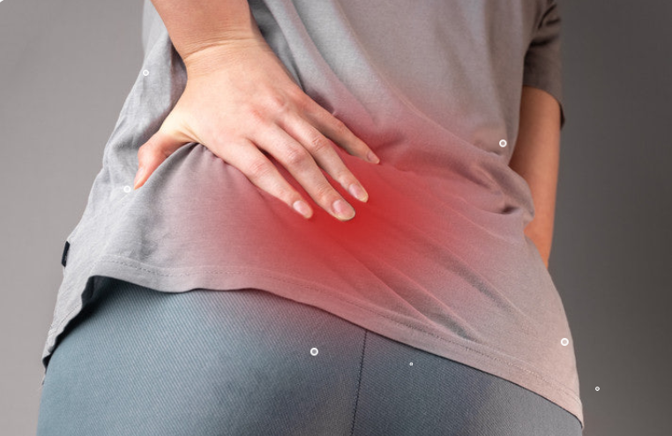
허리 재활 트레이닝 솔루션
* 통증의 근본적인 원인 파악이 허리 재활의 첫걸음입니다. 무리한 움직임을 철저히 배제하고 안전하게 신체 본연의 기능을 회복합니다.
회전근개 및 주변 근육 안정화를 통한 체계적인 5단계 기능 회복
1:1 진단 및 체험 세션 안내] 체험 내용: 1단계(움직임 평가) 진행 후
2단계(주변 근육 활성화) 직접 적용 기대 효과: 짧은 세션 안에서도 즉각적인
허리 통증 완화 및 움직임 개선 경험 전문 상담: 긍정적 신체 변화를 바탕으로
맞춤 트레이닝 계획 및 권장 기간 투명하게 안내

Slide 6
허리 기능 회복 5단계 솔루션
기능화복 솔루션 | 1단계 | 움직임 및 가동범위 평가 체형, 유연성 및 관절 가동범위(ROM) 정밀 분석 신체 불균형 및 허리 통증 유발 요인 파악
 | 2단계 | 보상 근육 활성화 및 수기 이완 직접적인 허리 사용 제한 허리 역할을 분담할 주변 근육을 수기 관리와 스트레칭으로 활성화
 | 3단계 | 주변 근육군 강화 활성화된 주변 근육의 근력을 점진적 강화 척추가 받는 부하를 안전하게 분산
강화 트레이닝 | 4단계 | 단계별 코어 트레이닝 (중력 저항 최소화) 척추 압박을 최소화하는 자세부터 순차적 진행 4-1단계: 누운 자세 (맨몸 및 튜빙 저항 운동) 4-2단계: 엎드린 자세 4-3단계: 앉은 자세 4-4단계: 선 자세
 | 5단계 | 직접적인 허리 강화 운동 통증 완화 및 움직임 개선이 완벽히 이루어진 후 진행 가장 안전한 방법으로 직접적인 허리 강화 돌입
경추 정렬 회복 및 심부 근육 기능 강화를 위한 4단계 프로토콜
기능화복 솔루션 | 1단계 | 움직임 및 통증 유발점 정밀 평가 경추 정렬 상태 및 관절 가동 범위(ROM) 정밀 분석
 | 2단계 | 보상 근육 수기 이완 및 활성화 긴장된 근육(승모근, 흉쇄유돌근 등) 수기 관리(도수) 및 스트레칭 제 기능을 잃은 경추 심부 근육 활성화
 | 3단계 | 경추 안정화 저항 운동 목의 올바른 C자 커브 유지 흔들림 없이 머리 무게를 지탱하는 근본적 안정화 훈련
코어 상체 강화 트레이닝 | 4단계 | 4-1단계: 통증 제어 및 가동성 회복 마사지볼, 폼롤러 등 소도구를 활용한 후두하근 및 근막 이완 스스로 바른 자세를 유지하는 셀프 케어 솔루션 교육 4-2단계: 기능 회복 튜빙 저항 및 맨몸 운동 진행 목, 어깨, 등(견갑골)의 유기적인 협응력 향상 4-3단계: 근력 향상 안정성 확보 후 본격적인 상체 웨이트 트레이닝 돌입 바른 체형을 유지하는 탄탄한 근력 형성

Slide 7
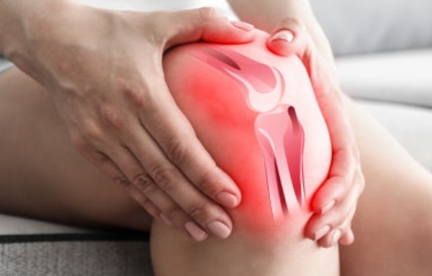
무릎 재활 트레이닝 솔루션
체중을 지탱하고 일상생활에 관여하는 핵심 관절, 무릎 통증 부위만 무작정 자극하는 것은 증상을 악화시킵니다.
무릎 기능 회복 4단계 솔루션
1:1 진단 및 체험 세션 안내] 체험 내용: 1단계(정밀 평가) 진단 후 2단계(원인 근육 이완) 직접 적용 기대 효과: 즉각적인 무릎의 뻣뻣함 감소 및 보행 시
체중 부하 가벼워짐 경험 전문 상담: 긍정적 신체 변화를 바탕으로
맞춤 트레이닝 계획 및 권장 기간 투명하게 안내

Slide 8
무릎 기능 회복 4단계 솔루션
기능화복 솔루션 | 1단계 | 움직임 및 통증 유발점 정밀 평가 유연성 및 관절 가동 범위(ROM) 정밀 분석 통증과 제한이 발생하는 정확한 구간과 동작 확인
 | 2단계 | 원인 근육 수기 이완 및 활성화 움직임에 제한을 주는 주변 원인 근육 탐색 수기 관리(도수) 및 스트레칭으로 무릎 안정화 근육 활성화
 | 3단계 | 하체 안정화 저항 운동 관절의 흔들림을 잡아주는 근본적 하체 안정화 진행 보행 시 충격을 올바르게 흡수할 수 있는 저항 훈련
강화 트레이닝 | 4단계 | 4-1단계: 통증 제어 및 가동성 회복 파워플레이트, 진동 폼롤러 등 전문 장비 활용 근막 이완 스스로 일상 통증을 조절하는 셀프 케어 솔루션 교육 4-2단계: 기능 회복 무릎 부담을 최소화한 맨몸 및 튜빙 저항 운동 무릎 관절 집중 강화 훈련 4-3단계: 근력 향상 안정성이 완벽히 확보된 상태에서 웨이트 트레이닝 돌입 탄탄하고 건강한 하체 근육 형성
경추 정렬 회복 및 심부 근육 기능 강화를 위한 4단계 프로토콜
기능화복 솔루션 | 1단계 | 움직임 및 통증 유발점 정밀 평가 경추 정렬 상태 및 관절 가동 범위(ROM) 정밀 분석
 | 2단계 | 보상 근육 수기 이완 및 활성화 긴장된 근육(승모근, 흉쇄유돌근 등) 수기 관리(도수) 및 스트레칭 제 기능을 잃은 경추 심부 근육 활성화
 | 3단계 | 경추 안정화 저항 운동 목의 올바른 C자 커브 유지 흔들림 없이 머리 무게를 지탱하는 근본적 안정화 훈련
코어 상체 강화 트레이닝 | 4단계 | 4-1단계: 통증 제어 및 가동성 회복 마사지볼, 폼롤러 등 소도구를 활용한 후두하근 및 근막 이완 스스로 바른 자세를 유지하는 셀프 케어 솔루션 교육 4-2단계: 기능 회복 튜빙 저항 및 맨몸 운동 진행 목, 어깨, 등(견갑골)의 유기적인 협응력 향상 4-3단계: 근력 향상 안정성 확보 후 본격적인 상체 웨이트 트레이닝 돌입 바른 체형을 유지하는 탄탄한 근력 형성

Slide 9
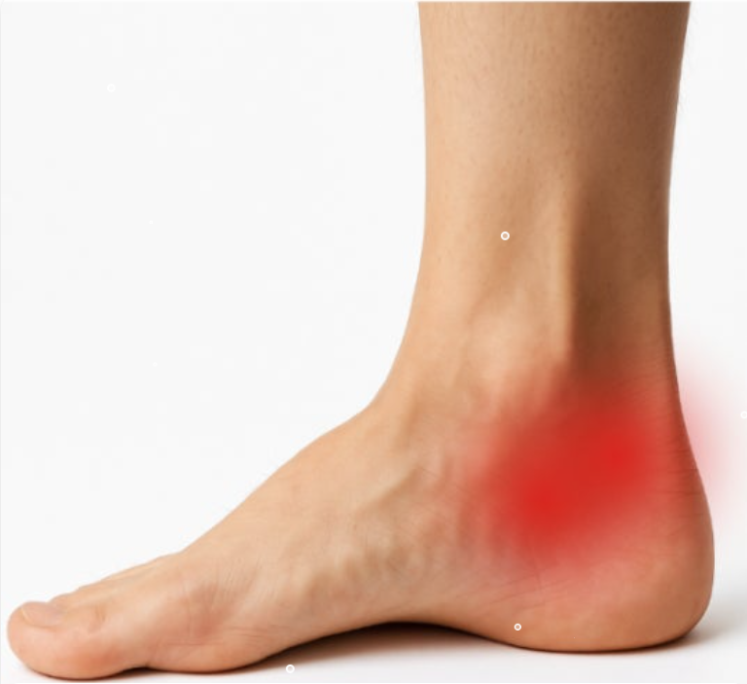
발목 재활 트레이닝 솔루션
우리 몸의 체중을 가장 먼저 지탱하는 뿌리, 발목 불안정성을 방치하면 무릎, 골반, 허리까지
체형 전체의 붕괴로 이어집니다.
고유수용성 감각(균형) 회복 및 주변 조직 강화를 위한 4단계 프로토콜
1:1 진단 및 체험 세션 안내 체험 내용: 1단계(정밀 평가) 진단 후
2단계(주변 근육 이완) 직접 적용 기대 효과: 즉각적인 불안정함 감소 및 바닥을 딛는
견고한 체중 지지 경험 전문 상담: 긍정적 신체 변화를 바탕으로
맞춤 트레이닝 계획 및 권장 기간 투명하게 안내

Slide 10
발목 재활 트레이닝 솔루션
기능화복 솔루션 | 1단계 | 움직임 및 통증 유발점 정밀 평가 발목 가동 범위(ROM), 아치 붕괴 여부, 체중 지지 불균형 분석 통증 및 불안정성이 나타나는 근본 원인 확인
 | 2단계 | 하퇴부 수기 이완 및 활성화 종아리/정강이 주변 근육 수기 관리(도수) 및 스트레칭 발바닥 내재근 및 발목 안정성 담당 근육 활성화
 | 3단계 | . 발목 안정화 및 밸런스 트레이닝 지면 반발력의 올바른 사용법 인지 고유수용성 감각 및 밸런스 저항 운동을 통한 중심 잡기
강화 트레이닝 | 4단계 | 4-1단계: 통증 제어 및 가동성 회복 마사지볼, 진동 소도구 활용 족저근막 및 하퇴부 이완 부상 방지를 위한 셀프 케어 솔루션 교육 4-2단계: 기능 회복 튜빙 밴드 및 한 발 서기(Single leg) 밸런스 훈련 발목 주변 인대와 근육의 협응력 집중 강화 4-3단계: 근력 향상 안정성이 확보된 상태에서 하체 웨이트 트레이닝 돌입 전신을 견고하게 지탱하는 하체 근력 형성
경추 정렬 회복 및 심부 근육 기능 강화를 위한 4단계 프로토콜
기능화복 솔루션 | 1단계 | 움직임 및 통증 유발점 정밀 평가 경추 정렬 상태 및 관절 가동 범위(ROM) 정밀 분석
 | 2단계 | 보상 근육 수기 이완 및 활성화 긴장된 근육(승모근, 흉쇄유돌근 등) 수기 관리(도수) 및 스트레칭 제 기능을 잃은 경추 심부 근육 활성화
 | 3단계 | 경추 안정화 저항 운동 목의 올바른 C자 커브 유지 흔들림 없이 머리 무게를 지탱하는 근본적 안정화 훈련
코어 상체 강화 트레이닝 | 4단계 | 4-1단계: 통증 제어 및 가동성 회복 마사지볼, 폼롤러 등 소도구를 활용한 후두하근 및 근막 이완 스스로 바른 자세를 유지하는 셀프 케어 솔루션 교육 4-2단계: 기능 회복 튜빙 저항 및 맨몸 운동 진행 목, 어깨, 등(견갑골)의 유기적인 협응력 향상 4-3단계: 근력 향상 안정성 확보 후 본격적인 상체 웨이트 트레이닝 돌입 바른 체형을 유지하는 탄탄한 근력 형성

